Slide 1
এই স্লাইডটি শিক্ষকবৃন্দ তথা কন্টেন্ট ব্যবহারকারীর জন্য:
সম্মানিত কন্টেন্ট ব্যবহারকারী/ শিক্ষকবৃন্দ এই কন্টেন্টটি পাঠদানের পূর্বে স্লাইড নোটের নির্দেশনাগুলো পড়ে নিলে ভালো হবে।

Slide 2
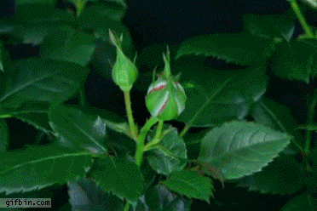
আজকের ক্লাসে সকলকে
স্বাগতম

Slide 3
পরিচিতি
মোঃ আবদুল মান্নান
বি.এসসি-বি.এড (গণিত)
সহকারী শিক্ষক
আতাতুর্ক মডেল হাই স্কুল,
দাগনভূঞা, ফেনী।
মোবাইল : ০১৮১৬ ৮৩ ০১ ৫৫
E-mail: abdulmannanamhs@gmail.com
শ্রেণি: ষষ্ঠ
বিষয়: বিজ্ঞান
অধ্যায়: দশম
সময়: ৫০ মিনিট।
তারিখ: --/--/২০১6 ইং

Slide 4
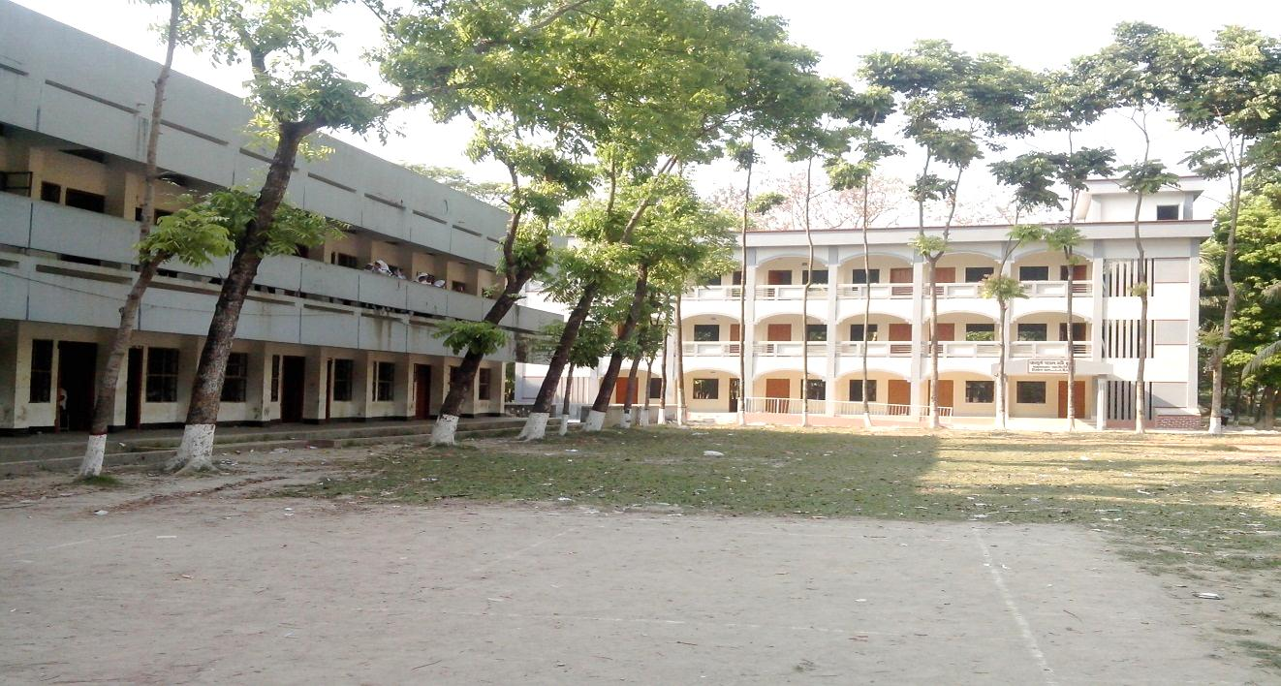
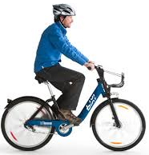
লক্ষ কর
উপরের দৃশ্য থেকে তোমরা কী বুঝেছ?
 স্থিতি ও গতি।
Notes:
পাঠ শিরোনাম বের করার জন্য শিক্ষক তাঁর নিজের মত করেও শিক্ষার্থীদের বিভিন্ন ধরনের প্রশ্ন করতে পারেন।

Slide 5
স্থিতি ও গতি
পাঠ: ১

Slide 6
শিখনফল
এই পাঠ শেষে শিক্ষার্থীরা …
➢স্থিতি ও গতি ব্যাখ্যা করতে পারবে;
➢স্থিতি ও গতির মধ্যে পার্থক্য ব্যাখ্যা করতে পারবে।

Slide 7
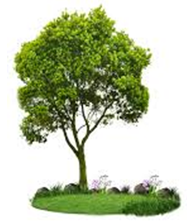
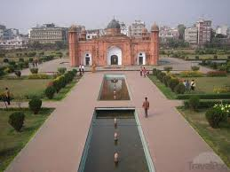
আবদুল মান্নান
স্থিতি
বস্তুর এ অবস্থাকে কী বলা যেতে পারে ?
স্থির
সময়ের পরিবর্তন হচ্ছে। কিন্তু গাছ- পালা এবং দালান-কোঠার অবস্থান কেমন?
Notes:
সময়ের পরিবর্তন হচ্ছে। কিন্তু গাছ- পালা এবং দালান-কোঠার অবস্থান কেমন? বস্তুর এ অবস্থাকে কী বলা যেতে পারে ?

Slide 8
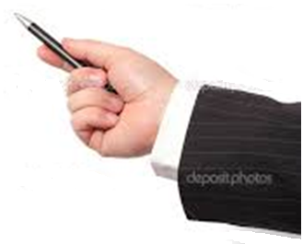
কাজ: প্রিয় শিক্ষার্থী বন্ধুরা, তোমরা এখন হাত দিয়ে একটি কলম ধরে রাখ।-------( নির্দেশনা চলমান)
**এ পর্বে শিক্ষক পাঠ্য বইয়ের ৮3 পৃষ্ঠার নির্দেশনা মোতাবেক কলম/ পেন্সিল ব্যবহার করে শিক্ষার্থীদেরকে হাতে-কলমে স্থিতি বুঝানোর চেষ্টা করতে পারেন।
➲ স্থিতিকে আমরা কীভাবে সংজ্ঞায়িত করতে পারি?
Notes:
এই স্লাইডে তিন মিনিট সময় ব্যয় করা যেতে পারে।

Slide 9
একক কাজ
সময়: ৪ মিনিট
➲ সময়ের সাপেক্ষে গাছটির অবস্থান কেমন এবং কেন?
Notes:
প্রয়োজনে শিক্ষক সহযোগিতা করবেন।

Slide 10
আবদুল মান্নান
সময়ের পরিবর্তনের সাথে সাথে ট্রেনের অবস্থানের পরিবর্তন হচ্ছে। একে কি বলা যেতে পারে?
তাহলে বস্তুর এ ভাবে থাকাকে আমরা কি বলতে পারি?
গতিশীল
গতি
Notes:
সময়ের পরিবর্তনের সাথে সাথে ট্রেনের অবস্থানের পরিবর্তন হচ্ছে। একে কী বলা যেতে পারে? তাহলে বস্তুর এ ভাবে থাকাকে আমরা কী বলতে পারি?

Slide 11
কাজ: প্রিয় শিক্ষার্থী বন্ধুরা তোমরা এখন হাত দিয়ে একটি কলম ধরো এবং একে এদিক-সেদিক নাড়তে থাকো। -------( নির্দেশনা চলমান)
*এ পর্বে আমি পাঠ্য বইয়ের ৮3 পৃষ্ঠার নির্দেশনা মোতাবেক কলম ব্যবহার করে শিক্ষার্থীদেরকে হাতে-কলমে গতি বুঝানোর চেষ্টা করব।
➲ গতিকে আমরা কীভাবে সংজ্ঞায়িত করতে পারি?
Notes:
এই স্লাইডে দুই মিনিট সময় ব্যয় করা যেতে পারে। এর মাধ্যমে শিক্ষক ব্যাখ্যা করে ছাত্রদের গতি বুঝিয়ে দিবেন।

Slide 12
দলগত কাজ
সময়: ৮ মিনিট
➲ স্থিতি ও গতির মধ্যে পার্থক্য লেখ।
Notes:
শিক্ষক একাধিক দল গঠন করে দলীয় কাজ দিতে পারেন।প্রয়োজনে শিক্ষক দলীয় কাজে সহযোগিতা করবেন।

Slide 13
মূল্যায়ন
1. প্র্রশ্ন: স্থিতি কী?
2. প্রশ্ন: গতি কী?
৩. প্র্রশ্ন: স্থিতি ও গতির মধ্য একটি পার্থক্য বল।
৪. প্রশ্ন: নিচের কোনটি গতির উদাহরণ?
(ক) স্থির বাস (খ) স্থির ফুটবল
(গ) গাছ থেকে ফল পড়া (ঘ) কোনো ব্যক্তির দাঁড়িয়ে থাকা।
Notes:
প্রয়োজনে শিক্ষক মূল্যায়নের প্রশ্ন পরিবর্তন করতে পারেন।
।

Slide 14
➢ স্থিতি
➢ গতি ।
গুরুত্বপূর্ণ শব্দসমূহ

Slide 15
বাড়ির কাজ
➢স্থিতি ও গতি যদি না থাকত তাহলে আমাদের দৈনন্দিন জীবনে কী কী সমস্যা হত?
Notes:
এখানে দুই মিনিট সময় ব্যয় করা যেতে পারে।

Slide 16
ধন্যবাদ
সকলকে

Slide 17
কৃতজ্ঞতা স্বীকার
শিক্ষা মন্ত্রণালয়, মাউশি, এনসিটিবি ও এটুআই-এর সংশ্লিষ্ট কর্মকর্তাবৃন্দ
এবং কন্টেন্ট সম্পাদক হিসেবে যাঁদের নির্দেশনা, পরামর্শ ও তত্ত্বাবধানে এই মডেল কন্টেন্ট সমৃদ্ধ হয়েছে তাঁরা হলেন-
জনাব সামসুদ্দিন আহমেদ তালুকদার, প্রভাষক, টিটিসি, কুমিল্লা।
জনাব খাদিজা ইয়াসমিন, সহকারী অধ্যাপক, টিটিসি, ঢাকা।
জনাব মোঃ তাজুল ইসলাম, সহকারী অধ্যাপক, টিটিসি, পাবনা।
জনাব জি এম রাকিবুল ইসলাম, প্রভাষক, টিটিসি, রংপুর।

